Slide 1


DEFENSA DE TESIS DE GRADO MAESTRIA EN REDES DE INFORMACION Y CONECTIVIDAD - MRIC
TEMA: “DISEÑO DE UNA RED DE RESPALDO DE MICROONDA PARA LA CNT EP EN LA BANDA DE FRECUENCIA SHF.”
AUTOR: FERNANDO NARANJO
DIRECTOR: ING. PATRICIO VIZCAINO
OPONENTE: ING. DARIO DUQUE
SANGOLQUÍ,
JUNIO DEL 2014

Slide 2

AGENDA
INTRODUCCION
OBJETIVO
MARCO TEORICO
ANÁLISIS DE INFRAESTRUCTURA
ANÁLISIS DEL MARCO REGULATORIO
BARRIDOS ESPECTRALES
CAPACIDAD POR ESTACION
DISEÑO DE RED Y SIMULACIONES
ANÁLISIS COMPARATIVO DE TOPOLOGÍA EN RED DE CNT EP
ANÁLISIS TECNICO ECONOMICO DE ALTERNATIVAS
CONCLUSIONES Y RECOMENDACIONES

Slide 3
INTRODUCCION
LA CORPORACION NACIONAL DE TELECOMUNICACIONES CNT EP, PRESENTA LOS SIGUIENTES PROBLEMAS QUE AFECTAN LA DISPONIBILIDAD DE SUS SERVICIOS :
  RED DEPENDE DEL MEDIO FISICO (IMPLEMENTACION DE FIBRA OPTICA) (DWDM NACIONAL)
    DERRUMBES O DESLIZAMIENTOS
    MANIPULACIONES
    CORTES SIMULTANEOS
    TIEMPOS DE REPARACION

Slide 4
INTRODUCCION
  NO DISPONE DE BACKBONE MICROONDA
    Equipamiento de radio obsoleto
    Espectro saturado de frecuencias canalizadas
    Ampliaciones limitadas
  MARCO REGULATORIO PARA CALIDAD DE SERVICIO
    PDA ≤ 20%
    TRA ≤ 8 horas
    PR8 ≤ 5%
    PDS 98% en promedio de toda la red del operador

Slide 5
OBJETIVO
Analizar y diseñar una red de respaldo microonda para la CNT EP, mediante análisis del plan nacional de frecuencias, barridos espectrales, utilizando la infraestructura existente con los requerimientos de la operadora , con el fin de mejorar la disponibilidad de los servicios y ampliar la capacidad de transmisión para zonas rurales determinando un costo referencial.

Slide 6
MARCO TEORICO
Enlaces microonda de 300 MHz a 300 GHz
SHF Super High frecuency 3 a 30 GHz.
Distancias de propagación de acuerdo a frecuencia
Plan Nacional de Frecuencias, CONATEL – SENATEL a Octubre 2011
Herramienta de simulación de enlaces Pathloss 5.0

Slide 7
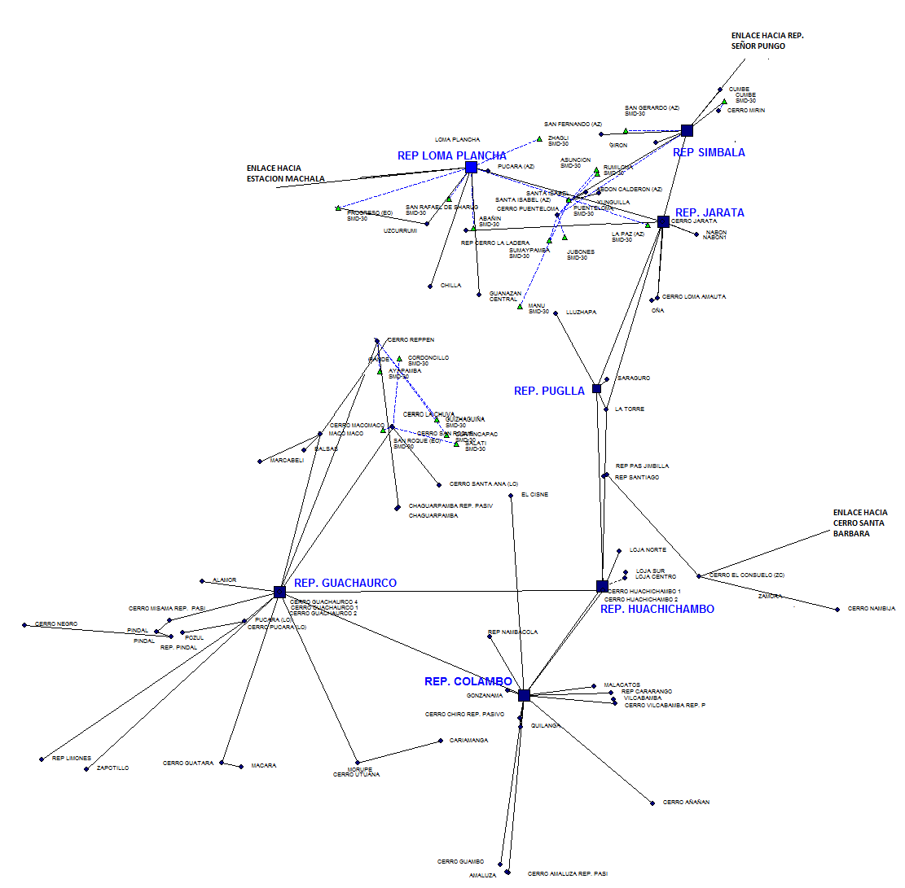
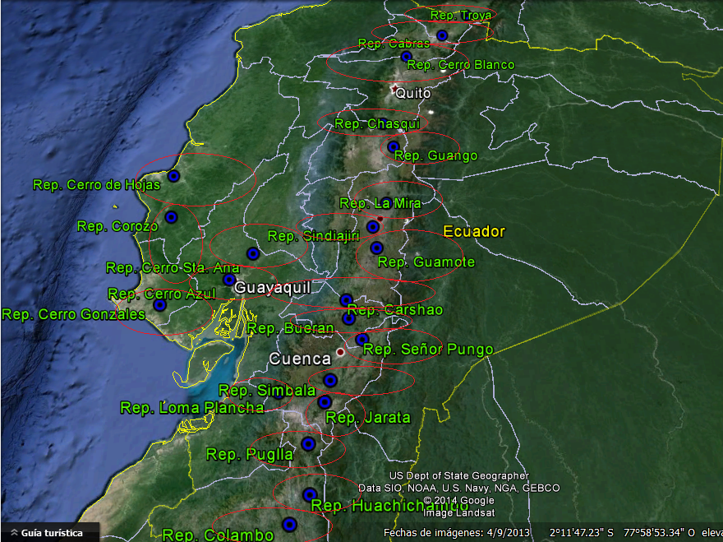
INFRAESTRUCTURA
Estaciones repetidoras con mayor cantidad de enlaces de radio

Slide 8
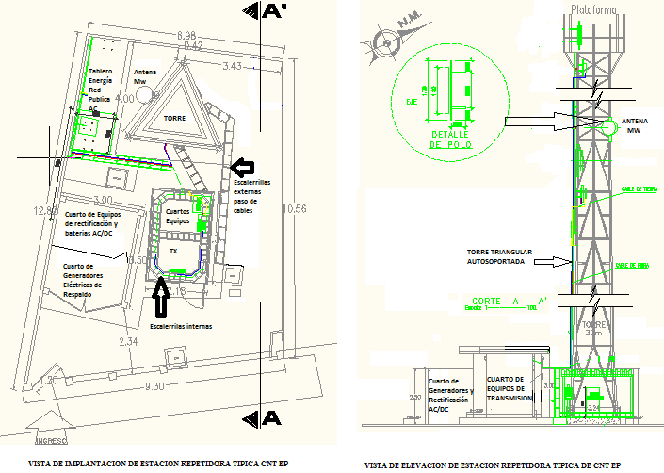
INFRAESTRUCTURA
Ejemplo de Estación Repetidora de CNT EP

Slide 9
MARCO REGULATORIO
ANALISIS PNF RANGO DE FRECUENCIAS DE 3 A 13 GHz (Servicio Fijo)
  Rango 2700 – 4800 MHz: 3700 – 4200 MHz
  Rango 5570 – 7250 MHz: 5925 – 6425 MHz
  7100– 7250 MHz
  Rango 7250 – 8500 MHz: 7250 – 8500 MHz
  Rango 1000 – 11700 MHz: 10000 – 10680 MHz
Resolución No. SNT-2010-00408
RANGO 1: 5925 – 6425 MHz (500 MHz) Shifter: 252.04
RANGO 2: 7425 – 7900 MHz (475 MHz) Shifter: 245
RANGO 3: 7725 – 8275 MHz (550 MHz) Shifter: 311.32
RANGO 4: 7900 – 8400 MHz (500 MHz) Shifter: 266
Resolución No. SNT-2012-0321
RANGO : 3800 – 4200 MHz (400 MHz) Shifter: 213

Slide 10


MARCO REGULATORIO
BANDA DE 4 GHz
Canal | Frec Tx | Frec Rx | AB (MHz)
1 | 3824.5 | 4037.5 | 29
2 | 3853.5 | 4066.5 | 29
3 | 3882.5 | 4095.5 | 29
4 | 3911.5 | 4124.5 | 29
5 | 3940.5 | 4153.5 | 29
6 | 3969.5 | 4182.5 | 29
BANDA 6 GHz
Canal | Frec Tx | Frec Rx | AB (MHz)
1 | 5945.2 | 6197.24 | 29.65
2 | 5974.85 | 6226.89 | 29.65
3 | 6004.5 | 6256.54 | 29.65
4 | 6034.15 | 6286.19 | 29.65
5 | 6063.8 | 6315.84 | 29.65
6 | 6093.45 | 6345.49 | 29.65
7 | 6123.1 | 6375.14 | 29.65
8 | 6152.75 | 6404.79 | 29.65
7 GHz
Canal | Frec Tx | Frec Rx
1 | 7442 | 7687 | 7-8 GHz
2 | 7470 | 7715 | Canal | Frec Tx | Frec Rx
3 | 7498 | 7743 | 1 | 7747,7 | 8059,02
4 | 7526 | 7771 | 2 | 7777,35 | 8088,67
5 | 7554 | 7799 | 3 | 7807 | 8118,32
6 | 7582 | 7827 | 4 | 7836,65 | 8147,97
7 | 7610 | 7855 | 5 | 7866,3 | 8177,62 | 8 GHz
8 | 7638 | 7883 | 6 | 7895,95 | 8207,27 | Canal | Frec Tx | Frec Rx
 |  |  | 7 | 7925,6 | 8236,92 | 1 | 7926 | 8192
 |  |  | 8 | 7955,25 | 8266,57 | 2 | 7954 | 8220
 |  |  |  |  |  | 3 | 7982 | 8248
 |  |  |  |  |  | 4 | 8010 | 8276
 |  |  |  |  |  | 5 | 8038 | 8304
 |  |  |  |  |  | 6 | 8066 | 8332
 |  |  |  |  |  | 7 | 8094 | 8360
 |  |  |  |  |  | 8 | 8122 | 8388

Slide 11
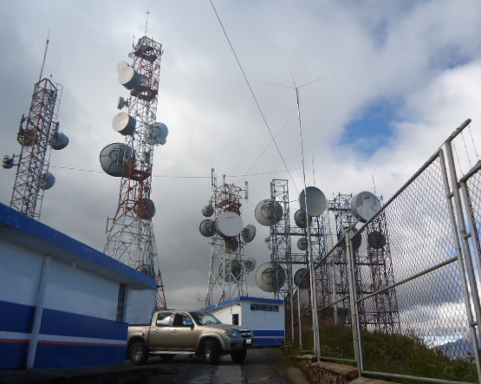
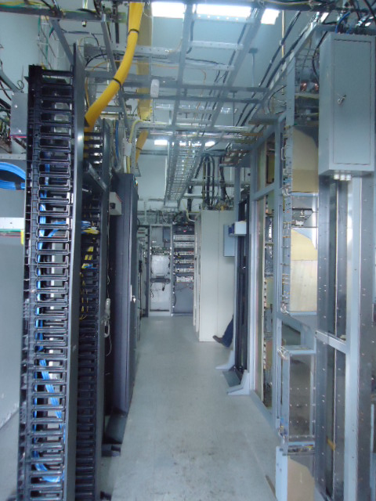
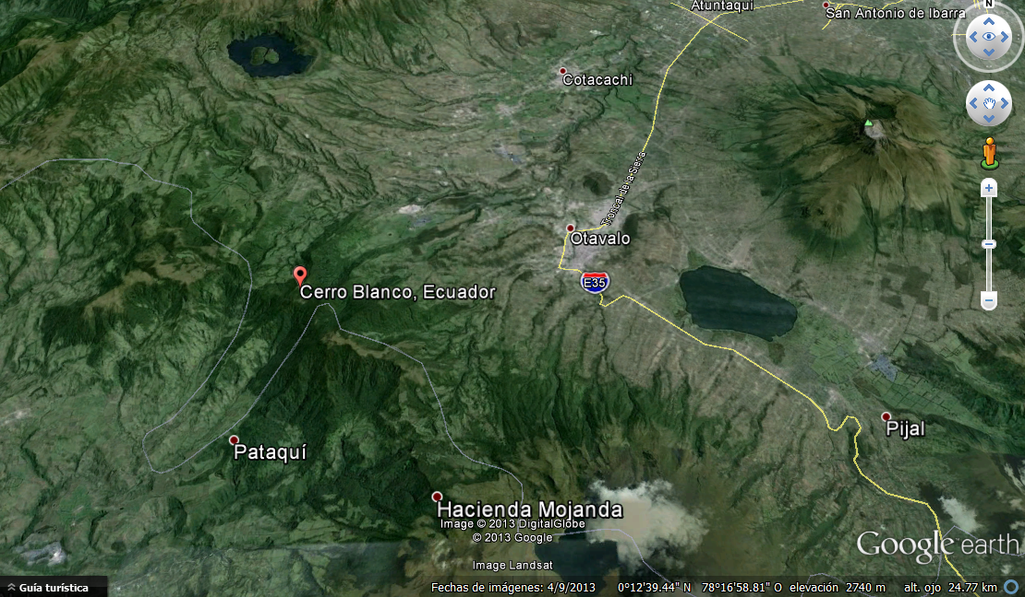
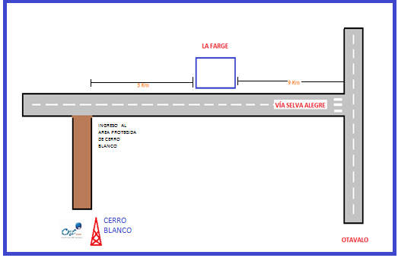
BARRIDOS ESPECTRALES
PROCEDIMIENTO:
1. Información General (Ejemplo)
Nombre de estación: | Estación Repetidora Cerro Blanco
Dirección: | Cerro Blanco
Provincia: | Imbabura
Ciudad: | Otavalo
Coordenadas tomadas en sitio:
Longitud: | 78° 20’ 17.00’’ W
Latitud: | 00° 12’ 34.00’’ N

Slide 12
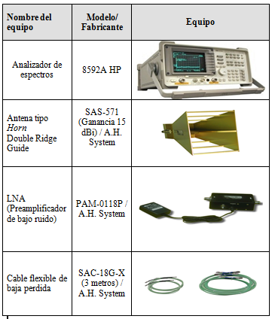
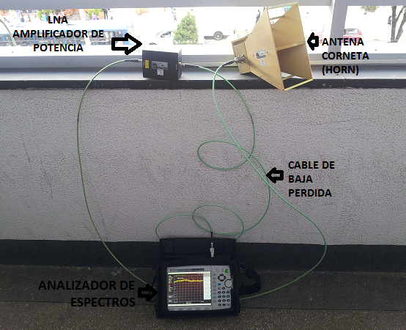
BARRIDOS ESPECTRALES
PROCEDIMIENTO:
2. Equipamiento Utilizado

Slide 13
BARRIDOS ESPECTRALES
PROCEDIMIENTO:
2. Equipamiento Utilizado

Slide 14
BARRIDOS ESPECTRALES
PROCEDIMIENTO:
2. Equipamiento Utilizado

Slide 15
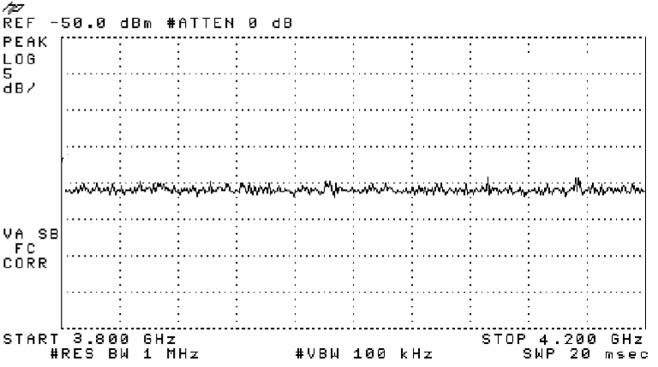
BARRIDOS ESPECTRALES
PROCEDIMIENTO:
3. Realización de Mediciones en bandas (ejemplo enlace Cerro Blanco – Carcelén)
Banda 3800 – 4200 MHz
Banda 5925 – 6425 MHz
Banda 7400 – 7900 MHz
Banda 7900 – 8400 MHz
Banda 3800 – 4200 MHz
Polarización Vertical y Horizontal
Azimut +30° (174.50°) Azimut (204.50°)
Azimut -30° (234.50°)

Slide 16
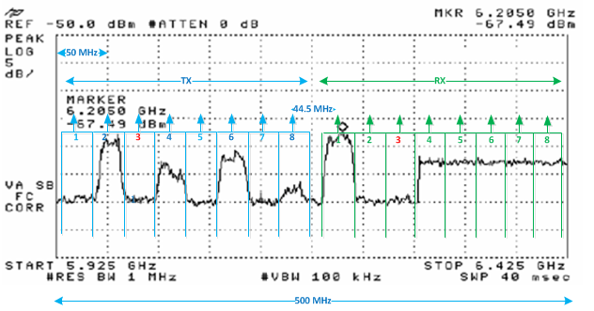
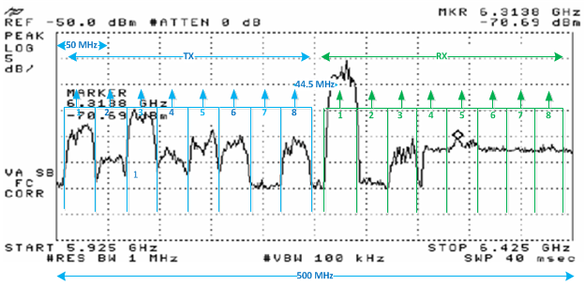
BARRIDOS ESPECTRALES
V
Banda 5925 – 6425 MHz
Canal | Frec Tx | Frec Rx | AB (MHz)
1 | 5945,2 | 6197,24 | 29,65
2 | 5974,85 | 6226,89 | 29,65
3 | 6004,5 | 6256,54 | 29,65
4 | 6034,15 | 6286,19 | 29,65
5 | 6063,8 | 6315,84 | 29,65
6 | 6093,45 | 6345,49 | 29,65
7 | 6123,1 | 6375,14 | 29,65
8 | 6152,75 | 6404,79 | 29,65
H
Banda de 6 GHz saturada

Slide 17
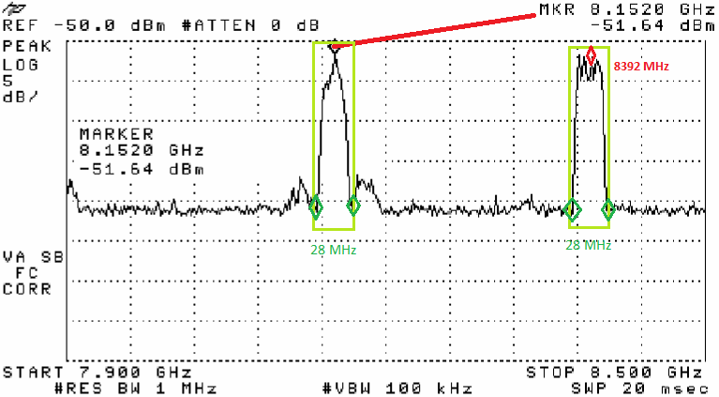
BARRIDOS ESPECTRALES
Análisis en la Banda (MHz) : 7900 - 8500 MHz
AZIMUT (°) | POLARI-ZACIÓN | FRECUENCIA (MHz) | BW | NIVEL (PICO) | NUMERO DE CANAL QUE UTILIZAN EN BANDA DE 8 GHz (SHIFTER :311,32) | NUMERO DE CANAL QUE UTILIZAN EN BANDA DE 8 GHz (SHIFTER :266)
 |  |  | (MHz) | (dBm)
204.5 | V | 8090 | 28 | -68.54 | 2 | 7
174.5 | H | 8110 | 28 | 67.36 | 3 | 8
204.5 | H | 8110 | 28 | -67.68 | 3 | 8
204.5 | V | 8150 | 28 | -67.36 | 4 | 8
174.5 | H | 8152 | 28 | -48.93 | 4 | 8
204.5 | H | 8152 | 28 | -51.64 | 4 | 8
174.5 | H | 8179 | 28 | -68.21 | 5 | 8
204.5 | H | 8179 | 28 | -67.34 | 5 | 8
234.5 | H | 8326 | 14 | -64.20 | NA | 6
234.5 | V | 8330 | 14 | -68.48 | NA | 6
174.5 | H | 8332 | 14 | -67.46 | NA | 6
204.5 | V | 8390 | 28 | -67.07 | NA | 8
174.5 | H | 8392 | 28 | -55.23 | NA | 8
204.5 | H | 8400 | 28 | -52.78 | NA | 8
204.5 | V | 8430 | 14 | -68.54 | NA | 8
204.5 | V | 8470 | 14 | -68.95 | NA | 8
Banda 7900 – 8500 MHz

Slide 18
BARRIDOS ESPECTRALES
Cuadro resumen de disponibilidad de 6 canales de frecuencias
# | NOMBRE DE ESTACION DE ESTUDIO | TIPO DE ESTACION CNT EP | AZIMUT | DIRECCIÓN DE ENLACE | 3800-4200 |  |  | 5900 - 6400 |  |  | 7400 - 7800 |  |  | 7800 - 8300
 | (ESTACION A) |  | (°) | (ESTACION B) | BANDA DE 4 | DISPONIBILIDAD PARA 6 CANALES |  | BANDA DE 6 | DISPONIBILIDAD PARA 6 CANALES |  | BANDA DE 7 | DISPONIBILIDAD PARA 6 CANALES |  | BANDA DE 8 | DISPONIBILIDAD PARA 6 CANALES
 | ENLACES EN DIRECCIÓN DE ESTACION A HACIA B |  |  |  | CANALES DE BANDA | CANALES DISPONIBLES | % | CANALES DE BANDA | CANALES DISPONIBLES | % | CANALES DE BANDA | CANALES DISPONIBLES | % | CANALES DE BANDA | CANALES DISPONIBLES | %
1 | Rep. Sindiajiri | REPETIDORA | 172.01 | Rep. Guamote | 6 | 6 | 100% | 8 | 3 | 38% | 8 | 6 | 75% | 8 | 6 | 75%
2 | Riobamba Centro | CENTRAL | 221.53 | Rep. Sindiajiri | 6 | 6 | 100% | 8 | 8 | 100% | 8 | 6 | 100% | 8 | 8 | 100%
3 | Rep. La Mira | REPETIDORA | 201.72 | Riobamba | 6 | 6 | 100% | 8 | 1 | 13% | 8 | 2 | 33% | 8 | 5 | 83%
4 | Rep. Chasqui | REPETIDORA | 161.64 | Rep. Guango | 6 | 6 | 100% | 8 | 0 | 0% | 8 | 2 | 33% | 8 | 4 | 67%
5 | Guamani | NODO | 189.18 | Rep. Chasqui | 6 | 6 | 100% | 8 | 8 | 100% | 8 | 8 | 100% | 8 | 8 | 100%
6 | Rep. Cabras | REPETIDORA | 235.14 | Rep. Cerro Blanco | 6 | 6 | 100% | 8 | 4 | 67% | 8 | 8 | 100% | 8 | 6 | 100%
7 | Rep. Troya | REPETIDORA | 225.06 | Rep. Cabras | 6 | 6 | 100% | 8 | 3 | 50% | 8 | 4 | 67% | 8 | 3 | 50%

Slide 19
CAPACIDAD POR ESTACIÓN
2 | REP. CABRAS CNT EP | 1 | ALOBURO | 20 | 805 | 42 | 1118
 |  | 2 | ALOOR | 2 |  | 4
 |  | 3 | ATHAL | 2 |  | 4
 |  | 4 | CAHUASQUI | 54 |  | 84
 |  | 5 | CALDERA | 2 |  | 4
 |  | 6 | CANCHAGUANO | 2 |  | 4
 |  | 7 | CHACHIMBIRO | 28 |  | 42
 |  | 8 | CHIRIACU | 2 |  | 4
 |  | 9 | CHITACASPI (EL ANGEL) | 2 |  | 4
 |  | 2 | CHUGA | 2 |  | 4
 |  | 11 | COCHABAMBA | 39 |  | 42
 |  | 12 | CONVALECENCIA | 2 |  | 4
 |  | 13 | EL TAMBO | 2 |  | 4
 |  | 14 | ELOY ALFARO (EL ANGEL) | 2 |  | 4
 |  | 15 | GUANO (EL ANGEL) | 2 |  | 4
 |  | 16 | GUANUPAMBA | 2 |  | 4
 |  | 17 | IMPUERAN | 2 |  | 4
 |  | 18 | J. MONTALVO | 2 |  | 4
 |  | 19 | JULIO ANDRADE | 55 |  | 84
 |  | 20 | LA ANGELINA | 2 |  | 4
 |  | 21 | LA ISLA (SIGSIPAMBA) | 2 |  | 4
 |  | 22 | LA VICTORIA | 35 |  | 42
 |  | 23 | LAS JUNTAS | 2 |  | 4
 |  | 24 | MANZANAL | 2 |  | 4
 |  | 25 | MARIANO ACOSTA | 90 |  | 106
 |  | 26 | MONTEOLIVO | 2 |  | 4
 |  | 27 | PABLO ARENAS | 54 |  | 84
 |  | 28 | PIMAMPIRO | 67 |  | 84
 |  | 29 | PIMAN | 40 |  | 42
 |  | 30 | PUEBLO NUEVO | 58 |  | 84
 |  | 31 | SACHAPMABA | 44 |  | 84
 |  | 32 | SAN CLEMENTE | 26 |  | 42
 |  | 33 | SAN FRANCISCO DE SIGSIPAMBA | 40 |  | 42
 |  | 34 | SANTA ANA | 2 |  | 4
 |  | 35 | SHANSHIPAMBA | 31 |  | 42
 |  | 36 | TUMBATU | 2 |  | 4
 |  | 37 | URCUQUI | 80 |  | 84
 |  | 38 | VILLACIS | 2 |  | 4
# | ESTACION REPETIDORA | TRAFICO ACTUAL GENERADO
 |  | (Mbps)
1 | Rep. Cabras CNT EP | 359
RESPALDO DE RUTA DE TRANSMISIÓN DE ALTA DISPONIBILIDAD |  |  | Mbps
ORIGEN | DESTINO | RUTA DE TRANSMISION RESAPALDO POR ENLACE MICROONDA | 2013 | 2015 | 2017
QUITO | TULCAN | TANQUES DE AGUA - TROYA - CABRAS -CERRO BLANCO - CARCELEN | 400 | 600 | 800
 | AÑOS (ACTUAL Y PROYECCION) | 2013 | 2015 | 2017 | 2013 | 2015 | 2017 | 2013 | 2015 | 2017
# | ESTACION REPETIDORA | POBLACIONES RURAL |  |  | RESPALDO PRINCIPAL TRAFICO |  |  | TOTAL POR REPETIDORA
 |  | (Mbps) |  |  | (Mbps) |  |  | (Mbps)
1 | CABRAS CNT EP | 359 | 805 | 1118 | 400 | 600 | 800 | 759 | 1405 | 1918

Slide 20
DISEÑO DE RED Y SIMULACIONES
REQUERIMIENTOS DE CNT EP
Distancia promedio de 40 Km
Tamaño de antena ≤ 3.7 metros
Capacidad por canal 200 Mbps
Capacidad por enlace 2.4 Gbps
Configuración 2 x (6+0)
Disponibilidad total anual 99.999%
Margen de desvanecimiento 20 dB

Slide 21
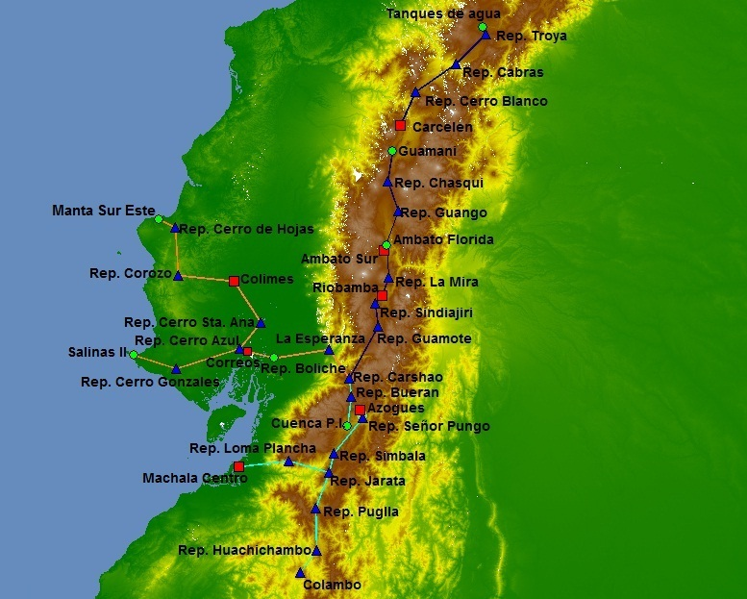
DISEÑO DE RED Y SIMULACIONES
HERRAMIENTAS PATHLOSS
Perfil del terreno
Altura de antenas
Análisis de transmisión
Calculo de pérdidas por Multitrayectorias y Reflexiones
Perdidas por Difracción

Slide 22
DISEÑO DE RED Y SIMULACIONES
ESTACIONES DE CNT EP ENLACES MICROONDA |  | DISTANCIA ENLACE | CONFIGU RACIÓN | DIAME-TRO DE ANTENA | GANANCIA DE ANTENA (Antenna gain) dBi |  |  | PERDIDA EN ESPACIO LIBRE (Free space loss) dB |  |  | SEÑAL DE RECEPCION (Receive signal) dBm |  |  | MARGEN TOTAL DE DESVANECIMIENTO (Thermal fade margin) dB |  |  | ATENUACION POR LLUVIA (Rain attenuation) dB |  |  | INDISPONIBILIDAD TOTAL ANUAL (MINUTOS)
SITIO A | SITIO B | Km | (1+0, SD) | (m) | 4 GHz | 6 GHz | 8 GHz | 4 GHz | 6 GHz | 8 GHz | 4 GHz | 6 GHz | 8 GHz | 4 GHz | 6 GHz | 8 GHz | 4 GHz | 6 GHz | 8 GHz | 4 GHz | 6 GHz | 8 GHz
Rep. Cerro de Hojas | Rep. Corozo | 49,28 | SD | 3,0 | 39,1 | 43,2 | 45,5 | 138,3 | 141,8 | 144,3 | -41,69 | -37,08 | -35,08 | 24,31 | 28,92 | 30,92 | 0,00 | 24,42 | 27,45 | 1,8 | 1,16 | 1,26
Rep. Cerro Blanco | Carcelén | 37,76 | 1+0 | 3,0 | 39,1 | 43,5 | 45,5 | 136,0 | 139,5 | 142,0 | -39,93 | -34,71 | -33,29 | 26,07 | 31,29 | 32,71 | 0,00 | 26,39 | 28,98 | 0,26 | 1,97 | 0,35
Rep. Cerro Azul | Rep. Cerro Gonzales | 68,08 | SD | 3,7 | 40,7 | 44,8 | 47,1 | 141,1 | 144,6 | 147,1 | -42,97 | -38,39 | -36,43 | 23,78 | 28,36 | 30,32 | 0,00 | 23,96 | 26,94 | 6,55 | 5,62 | 6,34

Slide 23
CAPACIDAD POR ESTACIÓN
ESTACIONES DE CNT EP |  | DISTANCIA ENLACE | CONFIGURACIÓN | DIAME-TRO DE ANTENA | MARGEN TOTAL DE DESVANECIMIENTO (dB) | DISPONIBILIDAD TOTAL ANUAL (%)
ENLACES MICROONDA
SITIO A | SITIO B | Km | (1+0, SD) | (m) | 4 GHz
Rep. Cerro de Hojas | Rep. Corozo | 49,28 | SD | 3 | 24,31 | 99,99966
Rep. Cerro Blanco | Carcelén | 37,76 | 1+0 | 3 | 26,07 | 99,99995
Rep. Cerro Azul | Rep. Cerro Gonzales | 68,08 | SD | 3,7 | 23,78 | 99,99875
Rep. Carshao | Rep. Bueran | 18,82 | 1+0 | 3 | 20,25 | 100
Rep. Carshao | La Esperanza | 36,49 | 1+0 | 3 | 20,37 | 99,99997
Rep. Cabras | Rep. Cerro Blanco | 50,65 | 1+0 | 3 | 23,42 | 99,99973
Rep. Bueran | Cuenca P.I. | 30,73 | 1+0 | 2,4 | 24,1 | 99,9999
Rep. Boliche | Correos | 28,27 | SD | 2,4 | 24,55 | 99,99996
Manta Sur Este | Rep. Cerro de Hojas | 18,4 | 1+0 | 1,8 | 22,78 | 99,99997
La Esperanza | Rep. Boliche | 56,06 | SD | 2,4 | 25 | 99,99992
PARÁMETROS DE ENLACES OBTENIDOS EN SIMULACIÓN EN PATHLOSS 5.0

Slide 24
RED DE RESPALDO
CNT EP

Slide 25
ANÁLISIS TECNICO ECONOMICO PROPUESTAS
DESCRIPCION | COSTO REFERENCIAL
Red Propuesta banda de 4 GHz | $ 10.762.638,75
Red Propuesta canales libres en bandas de 8, 7, 6, 4 GHz | $ 10.482.440,82
Red Propuesta banda de 6 GHz | $ 10.127.041,05
Red en 4 GHz es un 5.9% más costosa que la de 6 GHz, y 2.6% que si se utilizara la propuesta de varios bandas
El crecimiento de las redes microonda no permiten asegurarse la disponibilidad de los canales en bandas licenciadas

Slide 26
CONCLUSIONES Y RECOMENDACIONES
La banda de frecuencia que proporciona 6 canales o portadoras en las dos polaridades requerida por CNT EP es la de 3800 a 4200 MHz, mientras que en las bandas de 6, 7, 8 GHz no.
Este proyecto de tesis obtuvo de la SENATEL la apertura de la banda de 3800 a 4200 MHz para enlaces microonda de larga distancia, con su respectiva resolución de canalización para uso de la operadora estatal, CNT EP, autorizado con Resolución SNT-2012-0321 del 31 de agosto de 2012

Slide 27
CONCLUSIONES Y RECOMENDACIONES
Este proyecto permitió a CNT EP por parte del SENATEL la concesión y autorización para el uso como operación de toda la banda de 3.8 a 4.2 GHz (6 canales en las dos polaridades ) para los enlaces propuestos en la red alternativa microonda de este proyecto que fueron concesionados con oficio No. SNT-2013-0124 del 31 de enero de 2013.

Slide 28
CONCLUSIONES Y RECOMENDACIONES
Con las simulaciones realizadas en la herramienta Pathloss 5.0 en la banda de 3.8 a 4.2 GHz se proporciona una disponibilidad anual de 99.999% utilizando la infraestructura existente como se cumple con los criterios de diseño.
Este estudio determinó que la banda de 3.8 a 4.2 GHz en el Ecuador no ha sido explotada, siendo un recurso que puede ser utilizado en otras estaciones repetidoras para ampliar capacidades y/o proporcionar redundancias, donde exista saturaciones de espectro para enlaces de larga distancia

Slide 29
GRACIAS

Slide 30
INTRODUCCION
Esquema de Red DWDM Nacional

Slide 31
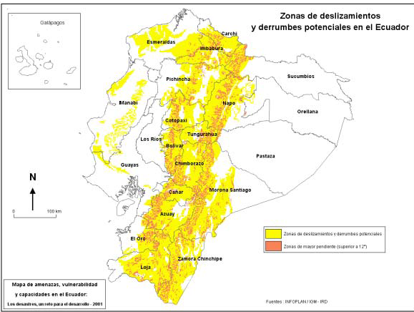
INTRODUCCION
Referencia: Amenazas, Vulnerabilidad, Capacidades y Riesgo en el Ecuador. Los desastres, un reto para el desarrollo. Cooperazione Internazionale, Institu de Recherche pour le Developpment (IRD) y Oxfam

Slide 32
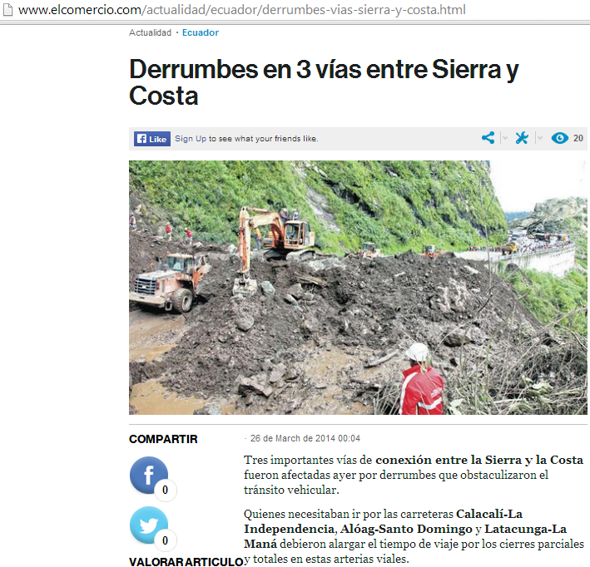
INTRODUCCION

Slide 33
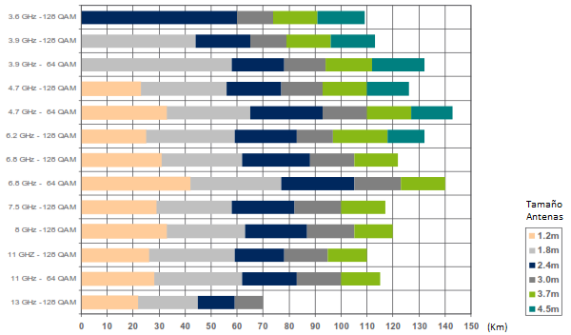
MARCO TEORICO

Slide 34
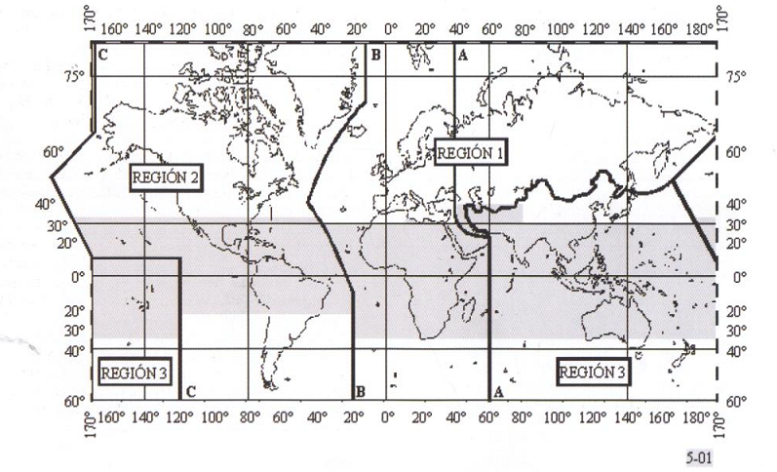
MARCO TEORICO
REGIÓN 2 | ECUADOR
Banda MHz | Banda MHz | NOTAS
5830 – 5850 | 5830 – 5850 | EQA.90
RADIOLOCALIZACIÓN | RADIOLOCALIZACIÓN
Aficionados | Aficionados
Aficionados por satélite (espacio - Tierra) | Aficionados por satélite (espacio - Tierra)
5.150 5.455 | 5.150 5.455

Slide 35
MARCO REGULATORIO
BANDA 6 GHz
Canal | Frec Tx | Frec Rx | AB (MHz)
1 | 5945.2 | 6197.24 | 29.65
2 | 5974.85 | 6226.89 | 29.65
3 | 6004.5 | 6256.54 | 29.65
4 | 6034.15 | 6286.19 | 29.65
5 | 6063.8 | 6315.84 | 29.65
6 | 6093.45 | 6345.49 | 29.65
7 | 6123.1 | 6375.14 | 29.65
8 | 6152.75 | 6404.79 | 29.65
BANDA DE 4 GHz
Canal | Frec Tx | Frec Rx | AB (MHz)
1 | 3824.5 | 4037.5 | 29
2 | 3853.5 | 4066.5 | 29
3 | 3882.5 | 4095.5 | 29
4 | 3911.5 | 4124.5 | 29
5 | 3940.5 | 4153.5 | 29
6 | 3969.5 | 4182.5 | 29
7 GHz
Canal | Frec Tx | Frec Rx
1 | 7442 | 7687 | 7-8 GHz
2 | 7470 | 7715 | Canal | Frec Tx | Frec Rx
3 | 7498 | 7743 | 1 | 7747,7 | 8059,02
4 | 7526 | 7771 | 2 | 7777,35 | 8088,67
5 | 7554 | 7799 | 3 | 7807 | 8118,32
6 | 7582 | 7827 | 4 | 7836,65 | 8147,97
7 | 7610 | 7855 | 5 | 7866,3 | 8177,62 | 8 GHz
8 | 7638 | 7883 | 6 | 7895,95 | 8207,27 | Canal | Frec Tx | Frec Rx
 |  |  | 7 | 7925,6 | 8236,92 | 1 | 7926 | 8192
 |  |  | 8 | 7955,25 | 8266,57 | 2 | 7954 | 8220
 |  |  |  |  |  | 3 | 7982 | 8248
 |  |  |  |  |  | 4 | 8010 | 8276
 |  |  |  |  |  | 5 | 8038 | 8304
 |  |  |  |  |  | 6 | 8066 | 8332
 |  |  |  |  |  | 7 | 8094 | 8360
 |  |  |  |  |  | 8 | 8122 | 8388

Slide 36
RESULTADOS BARRIDOS
Análisis en la Banda (MHz) : 5900 -6450 MHz
AZIMUT (°) | POLARIZACIÓN | FRECUENCIA (MHz) | BW (MHz) | NIVEL (PICO) (dBm) | NUMERO DE CANAL QUE UTILIZAN EN BANDA DE 6 GHz
204.50 | H | 5950 | 28 | -66.27 | 1
234.50 | H | 5950 | 28 | -71.16 | 1
204.50 | V | 5975 | 28 | -68.34 | 2
234.50 | V | 5975 | 28 | -53.32 | 2
174.50 | V | 5975 | 28 | -76.28 | 2
204.50 | H | 5975 | 28 | -74.35 | 2
234.50 | H | 5975 | 28 | -74.25 | 2
174.50 | H | 5975 | 28 | -52.25 | 2
204.50 | H | 6003 | 28 | -67.75 | 3
234.50 | H | 6003 | 28 | -70.16 | 3
204.50 | H | 6032 | 28 | -72.36 | 4
234.50 | H | 6032 | 28 | -76.23 | 4
204.50 | V | 6033 | 28 | -73.15 | 4
234.50 | V | 6033 | 28 | -51.83 | 4
174.50 | V | 6033 | 28 | -75.39 | 4
174.50 | H | 6036 | 28 | -56.54 | 4
204.50 | H | 6063 | 28 | -73.28 | 5
234.50 | H | 6063 | 28 | -75.63 | 5
204.50 | H | 6084 | 28 | -79.49 | 6
234.50 | H | 6084 | 28 | -73.25 | 6
204.50 | V | 6100 | 28 | -71.35 | 7
234.50 | V | 6100 | 28 | -53.48 | 7
174.50 | V | 6100 | 28 | -75.62 | 7
174.50 | H | 6100 | 28 | -53.35 | 7
204.50 | V | 6151 | 28 | -77.76 | 8
234.50 | V | 6151 | 28 | -61.59 | 8
174.50 | H | 6152 | 28 | -56.75 | 8
204.50 | H | 6153 | 28 | -70.26 | 8
234.50 | H | 6153 | 28 | -74.84 | 8
204.50 | H | 6200 | 28 | -56.17 | 8
234.50 | H | 6200 | 28 | -58.95 | 8
204.50 | V | 6205 | 28 | -67.49 | 8
234.50 | V | 6205 | 28 | -64.87 | 8
174.50 | V | 6205 | 28 | -67.72 | 8
174.50 | H | 6205 | 28 | -62.82 | 8
204.50 | H | 6263 | 28 | -71.03 | 8
234.50 | H | 6263 | 28 | -74.43 | 8
174.50 | H | 6268 | 28 | -77.21 | 8
234.50 | H | 6287 | 28 | -68.68 | 8
204.50 | H | 6313 | 28 | -70.69 | 8
234.50 | H | 6401 | 28 | -64.46 | 8

Slide 37
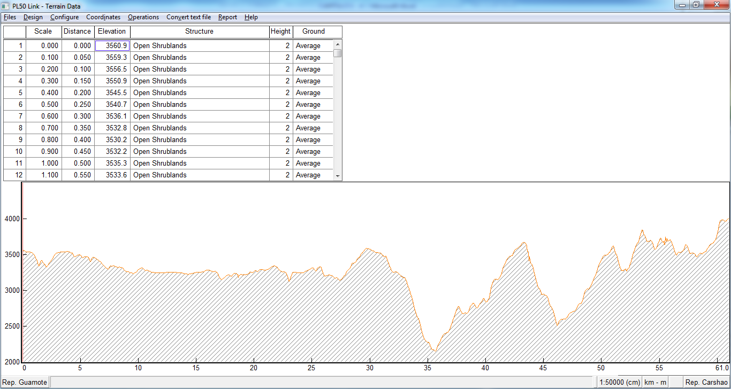
PATHLOSS 5.0

Slide 38
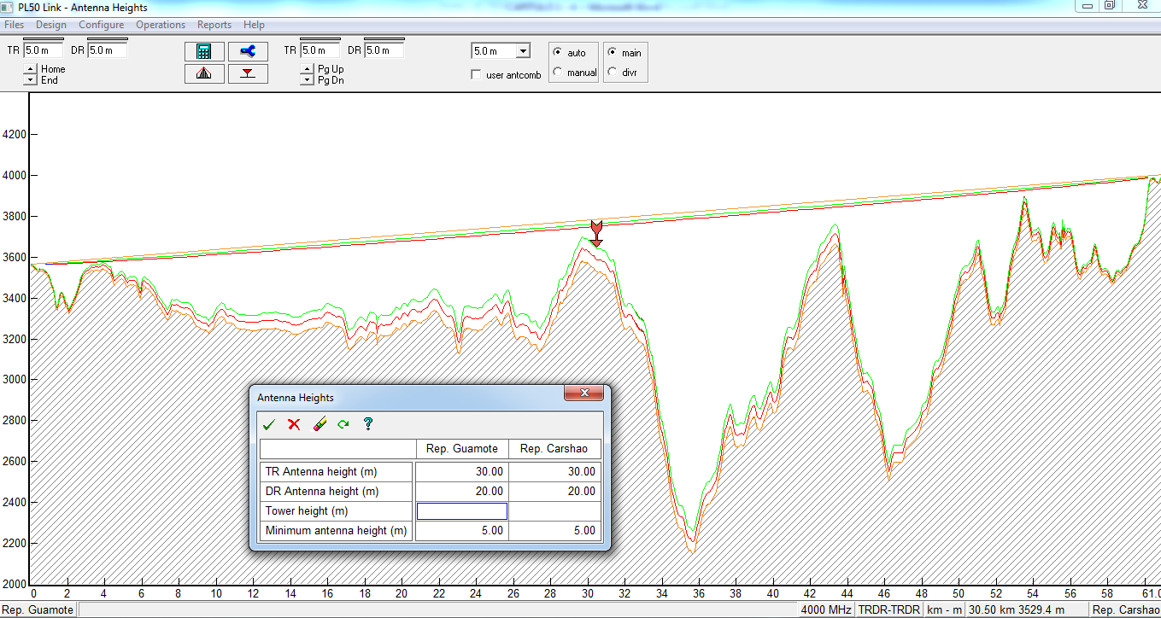
PATHLOSS 5.0

Slide 39
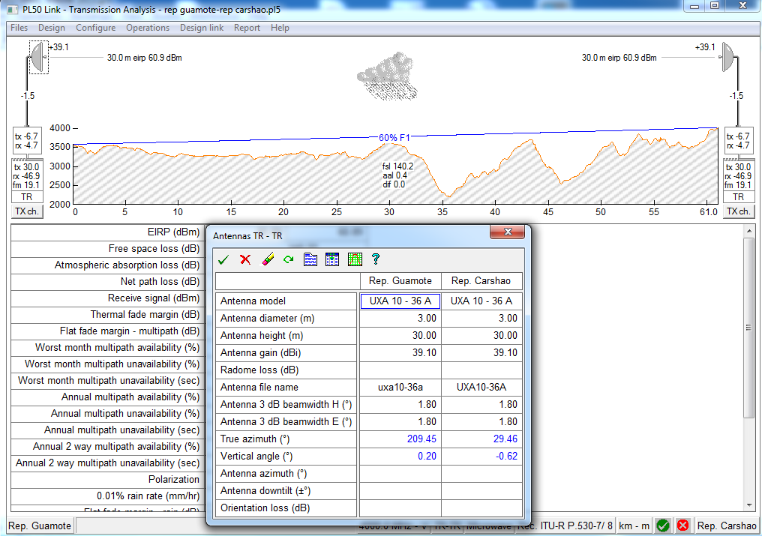
PATHLOSS 5.0

Slide 40
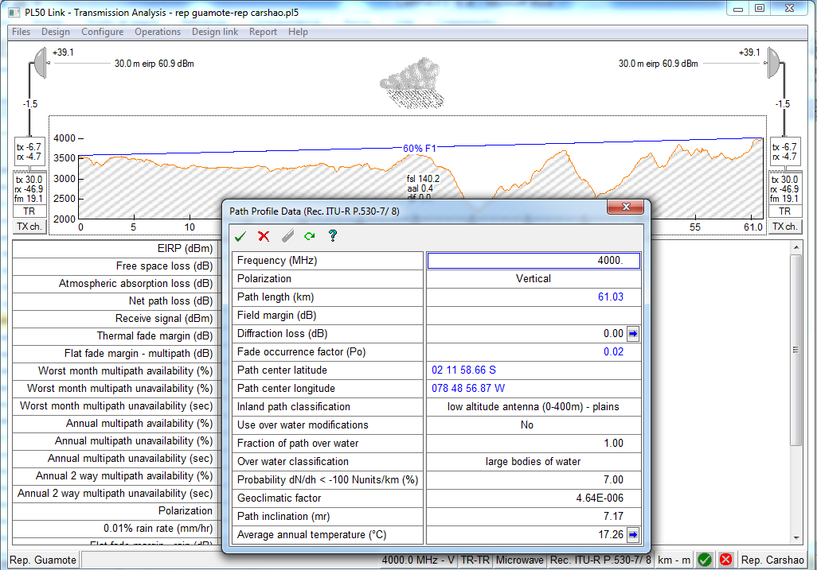
PATHLOSS 5.0

Slide 41
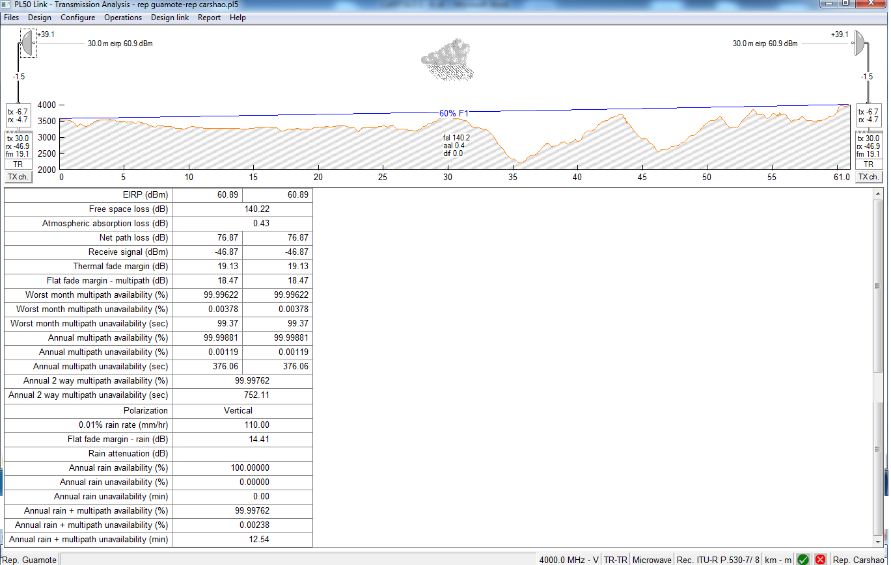
PATHLOSS 5.0

Slide 42
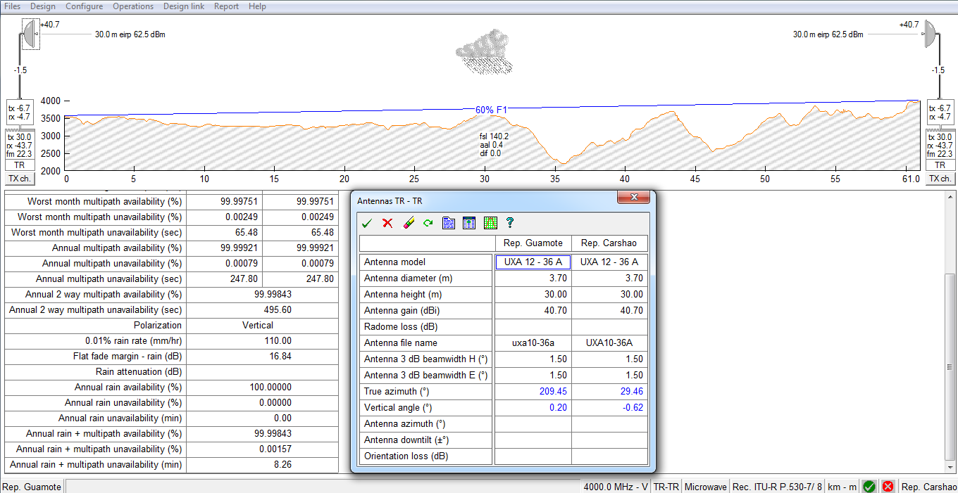
PATHLOSS 5.0

Slide 43
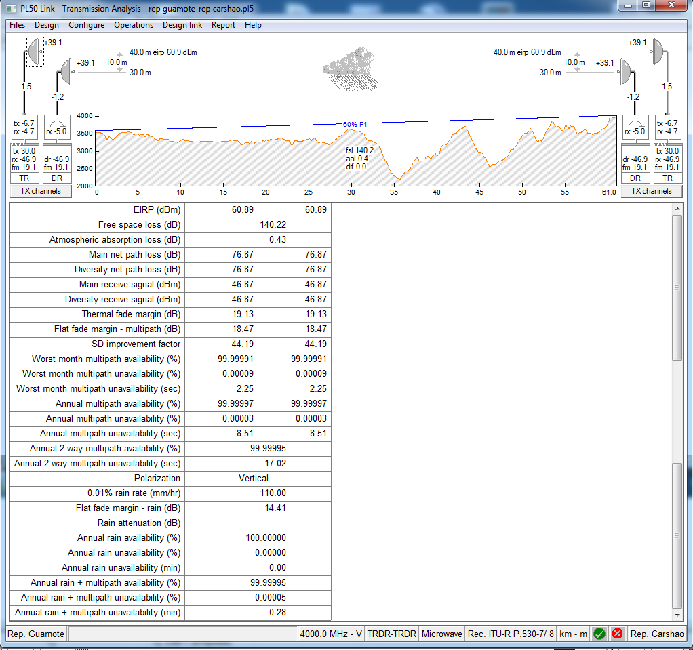
PATHLOSS 5.0

Slide 44
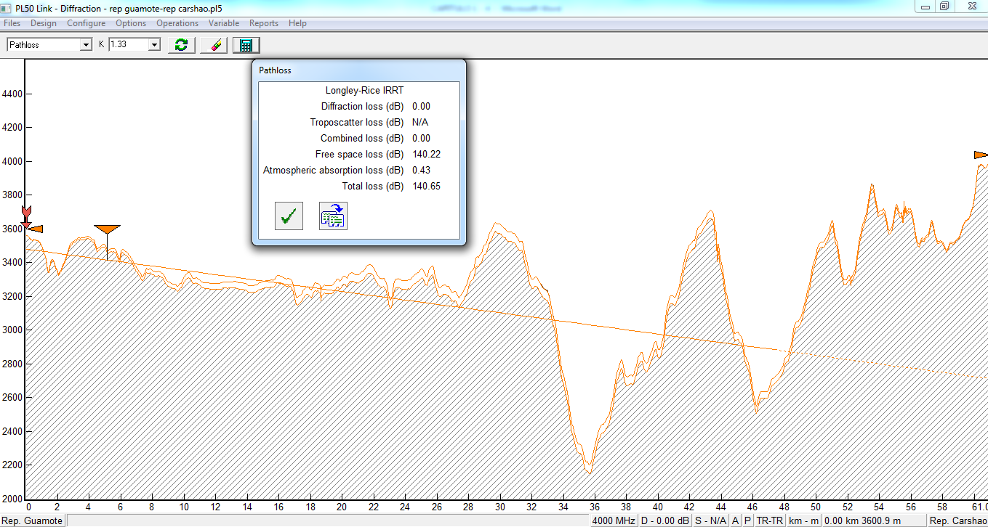
PATHLOSS 5.0

Slide 45
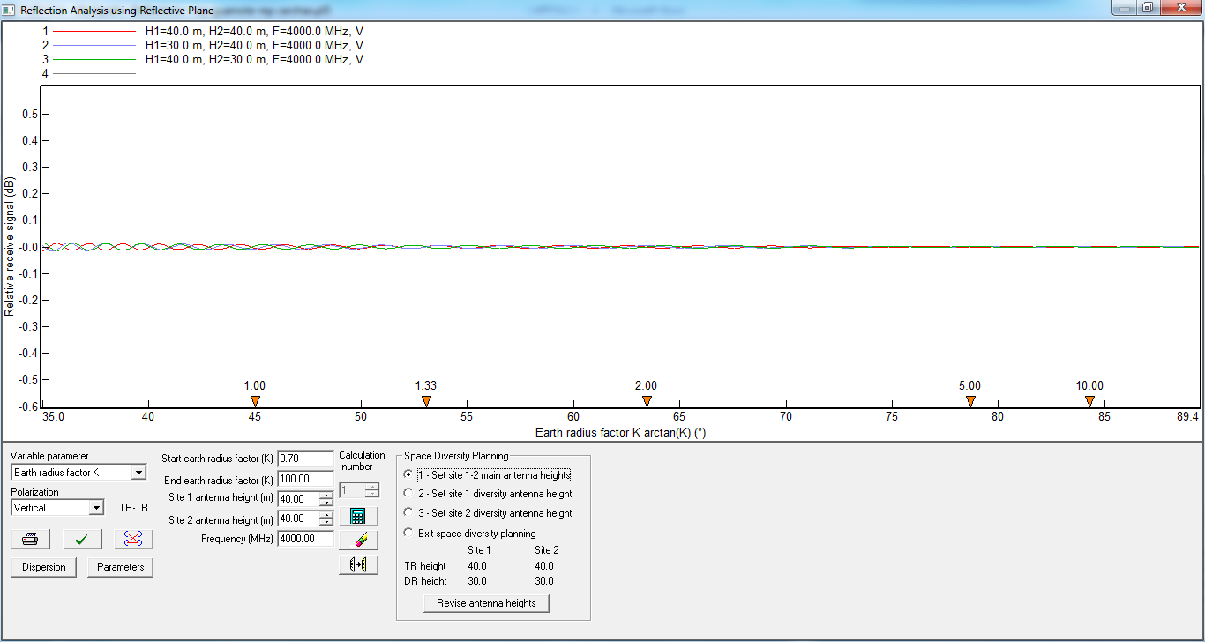
PATHLOSS 5.0

Slide 46
ITEM | DESCRIPCION | CANTIDAD | PRECIO UNITARIO | PRECIO TOTAL
1 | RADIO FULL INDOOR
1.1 | EQUIPAMIENTO ENLACE RADIO FULL INDOOR 4 GHz ENLACE 2X(6+0) EN 4 GHz CON XPIC MODULACION HASTA 512 QAM | 21 | $ 202.021,00 | $ 4.242.441,00
1.2 | EQUIPAMIENTO ENLACE RADIO FULL INDOOR 4 GHz DIVERSIDAD DE ESPACIO ENLACE 2X(6+0) EN 4 GHz CON XPIC MODULACION HASTA 512 QAM | 11 | $ 242.300,00 | $ 2.665.300,00
2 | ANTENAS
2.1 | 1.8 m (6 ft) Antenna, High XPD, 3.6 - 4.2 GHz, Dual Pol., Grey, White Radome, PDR40 Flange. | 14 | $ 10.492,42 | $ 146.893,88
2.2 | 2.4 m (8 ft) Antenna, High Perf., 3.6-4.2 GHz, Dual Pol., Grey, White Radome, PDR40 Flange | 16 | $ 13.195,35 | $ 211.125,60
2.3 | 3.0 m (10 ft) Antenna, High Perf., 3.6 - 4.2 GHz, Dual Pol., Grey, White Radome, PDR40 Flange | 38 | $ 15.974,32 | $ 607.024,16
2.4 | 3.7 m (12 ft) Antenna, High Perf., 3.6 - 4.2 GHz, Dual Pol., Grey, White Radome, PDR40 Flange | 18 | $ 21.764,16 | $ 391.754,88
3 | MATERIALES PARA IMPLEMENTACION DE ENLACE
3.1 | Kit basico para enlace sin Diversidad de Espacio DUAL POLARIDAD | 21 | $ 19.199,00 | $ 403.179,00
3.2 | Kit basico para enlace con Diversidad de Espacio DUAL POLARIDAD : | 11 | $ 48.397,00 | $ 532.367,00
3.3 | Guia de onda para 4 GHz (metros) | 8.600 | $ 33,27 | $ 286.122,00
4 | SISTEMA DE GESTION | 1 | $ 82.500,00 | $ 82.500,00
5 | IMPLEMENTACION ENLACES
5.1 | ENLACE DEL TIPO ITEM 1.1 | 21 | $ 25.725,00 | $ 540.225,00
5.2 | ENLACE DEL TIPO ITEM 1.2 | 11 | $ 32.333,00 | $ 355.663,00
5.3 | SISTEMA DE GESTION RED DCN | 1 | $ 13.000,00 | $ 13.000,00
6 | Materiales Locales por Estación (Escalerillas, Tierras, Mounting Pole y UPN) | 37 | $ 2.103,00 | $ 77.811,00
7 | RESPUESTOS 3% DE EQUIPAMIENTO RADIO | 1 | NA | $ 207.232,23
 | TOTAL |  |  | $ 10.762.638,75

